Slide 1

GIT & GITHUB DESKTOP
2020.10.18

Slide 2
目 录
Content
01
02
Git和GitHub介绍
Git和GitHub Desktop操作
03
GitHub Desktop和GitHub结合
04

Slide 3
GIT和GITHUB介绍
什么是版本控制系统
对项目的每一次更新操作都可以当成一次版本（增删文件或文件夹、修改文件…），版本控制就是可以管理项目的所有版本
什么是Git
Git 是目前世界上最牛逼、最先进的分布式版本控制系统
什么是GitHub
GitHub 是一个面向开源及私有软件项目的托管平台，因为只支持 Git 作为唯一的版本库格式进行托管，故名 GitHub

Slide 4
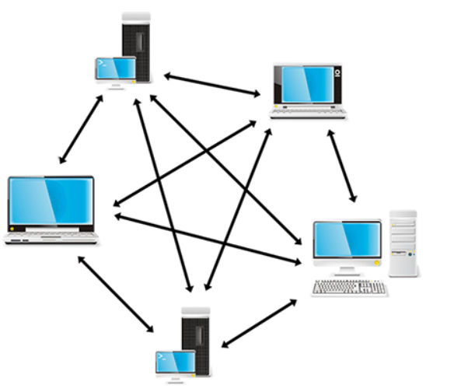
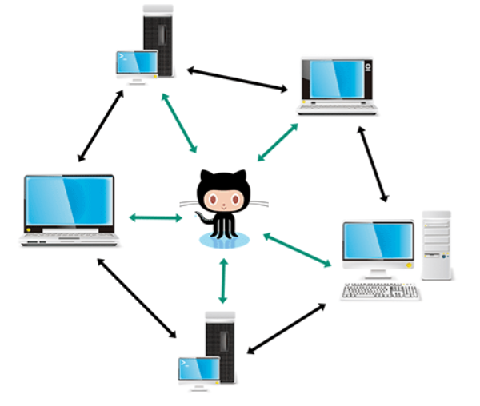
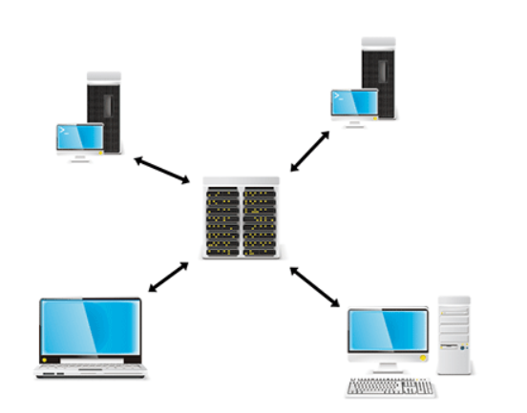
GIT和GITHUB介绍
集中式版本控制
分布式版本控制
结合GitHub
集中式版本控制系统需要找一个服务器作为大本营，所有的代码都需要提交到服务器上进行统一的管理。当你需要对代码进行改动时，需要先从服务器上下载一份拷贝，修改完成之后，还需要上传回服务器。
在分布式版本控制系统中，大家都拥有一个完整的版本库，不需要联网也可以提交修改 由于大家都拥有一个完整的版本库，所以只需把各自的修改推送给对方，就可以互相看到对方的修改了
布式版本控制系统一般也有一个“中心服务器”，但它只是用于方便大家的交换而已（挂了也没关系），而 GitHub 就是这么一个平台

Slide 5
安装Git
Git安装
下载Git（ https://git-scm.com/download）
安装Git
一直next即可安装好
Git Bash
安装完成后，任意空白位置鼠标右击就会出现git bash的选项

Slide 6
安装GitHub Desktop
GitHub安装
下载GitHub Desktop（ https://desktop.github.com/）
安装GitHub Desktop
直接打开GitHub Desktop即可安装成功
注册一个GitHub账号（https://github.com/）

Slide 7
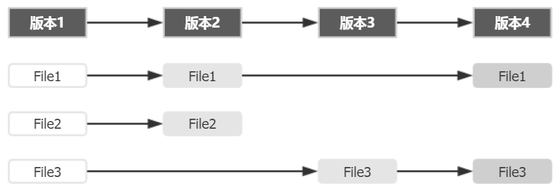
Git记录的是什么？
如上，如果每个版本中有文件发生变动，Git 会将整个文件复制并保存起来。这种设计看似会多消耗更多的空间，但在分支管理时却是带来了很多的益处和便利

Slide 8
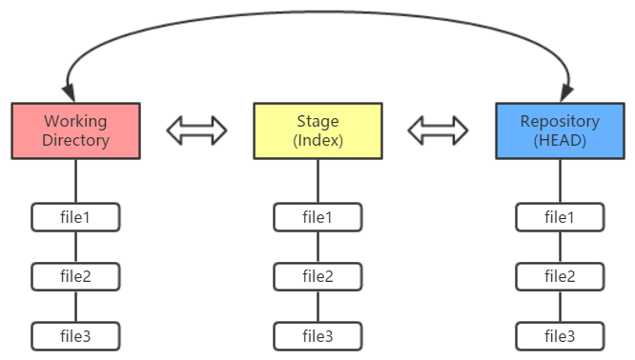
Git如何维护一个仓库
add
commit
工作区域（Working Directory）就是你平时存放项目代码的地方
暂存区域（Stage）用于临时存放你的改动，事实上它只是一个文件，保存即将提交的文件列表信息
Git 仓库（Repository）就是安全存放数据的位置，这里边有你提交的所有版本的数据。其中，HEAD 指向最新放入仓库的版本（这第三棵树，确切的说，应该是 Git 仓库中 HEAD 指向的版本
工作流程 1. 在工作目录中添加、修改文件； 2. 将需要进行版本管理的文件放入暂存区域； 3. 将暂存区域的文件提交到 Git 仓库

Slide 9
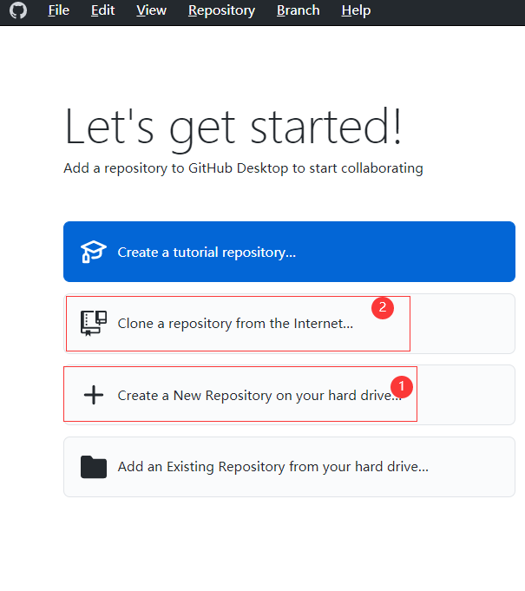
创建一个仓库
本地创建仓库
使用git bash：git init
使用GitHub Desktop
Clone远程仓库

Slide 10
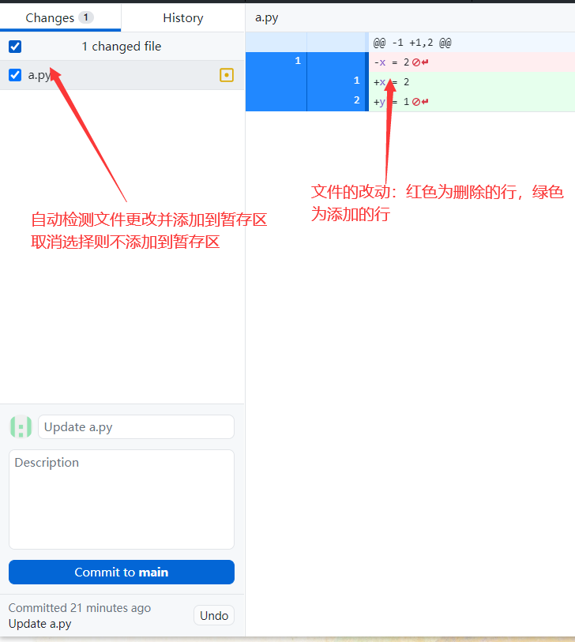
从工作区添加文件到暂存区
git add
git add . : 添加所有改动文件到暂存区
git add file_name : 添加指定文件到暂存区
git reset file_name : 取消添加
GitHub Desktop

Slide 11
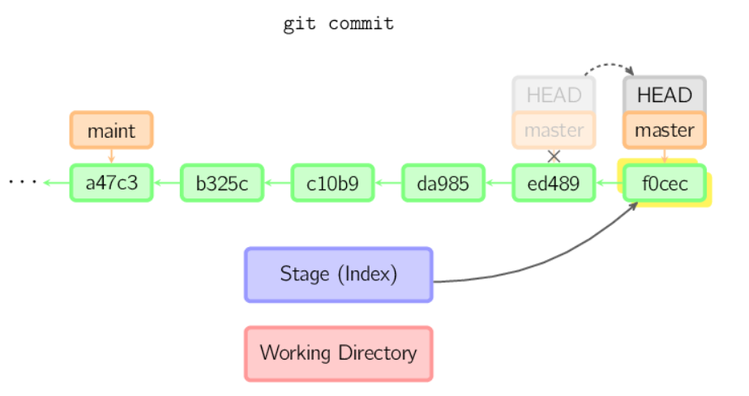
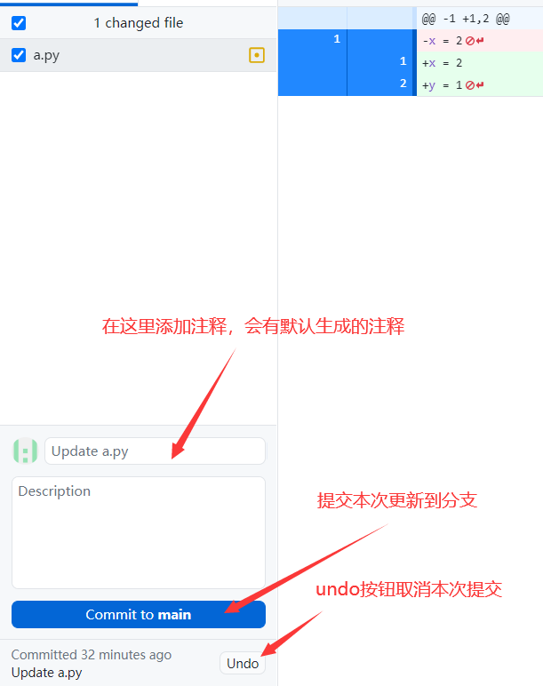
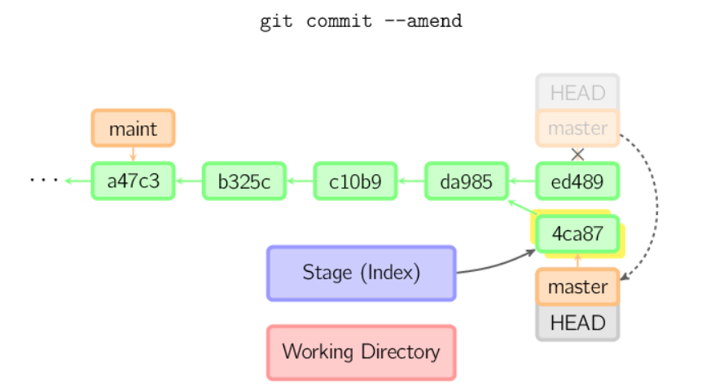
将暂存区的文件创建一次新的提交
git commit
git commit –m “xxx” : 添加注释之后提交
git commit –amend : 添加注释之后提交
GitHub Desktop

Slide 12
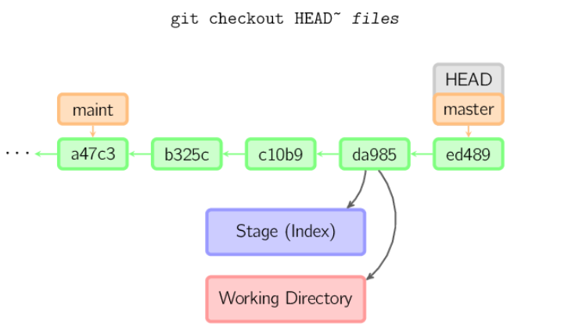
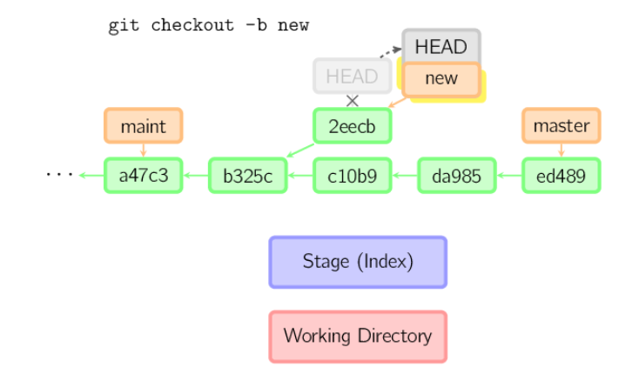
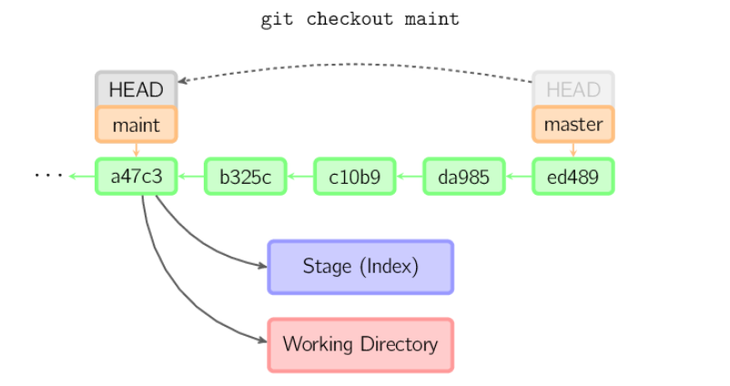
Checkout
git checkout
git checkout HEAD~ file_name:从指定的提交中拷贝文件到暂存区域和工作目录
git checkout branch_name : 切换到指定分支
git checkout –b branch_name : 创建并切换到新的分支

Slide 13
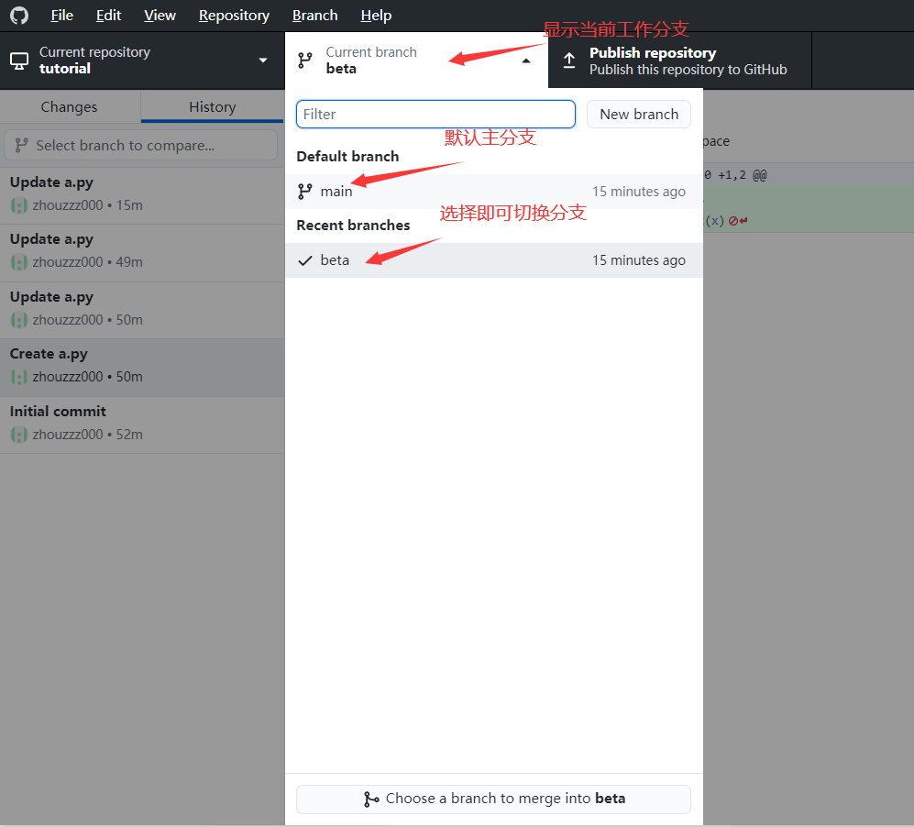
Checkout
GitHub Desktop

Slide 14
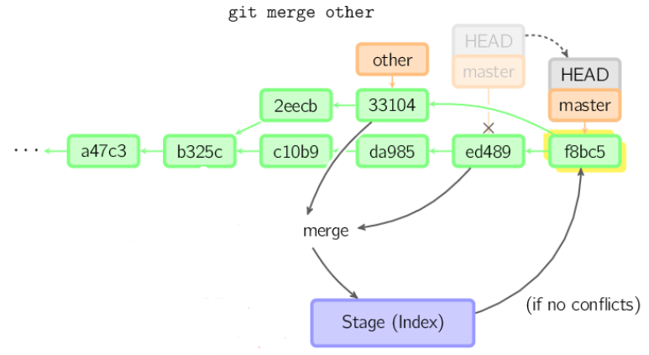
Merge
git merge branch_name : 用于合并指定的分支到当前分支

Slide 15
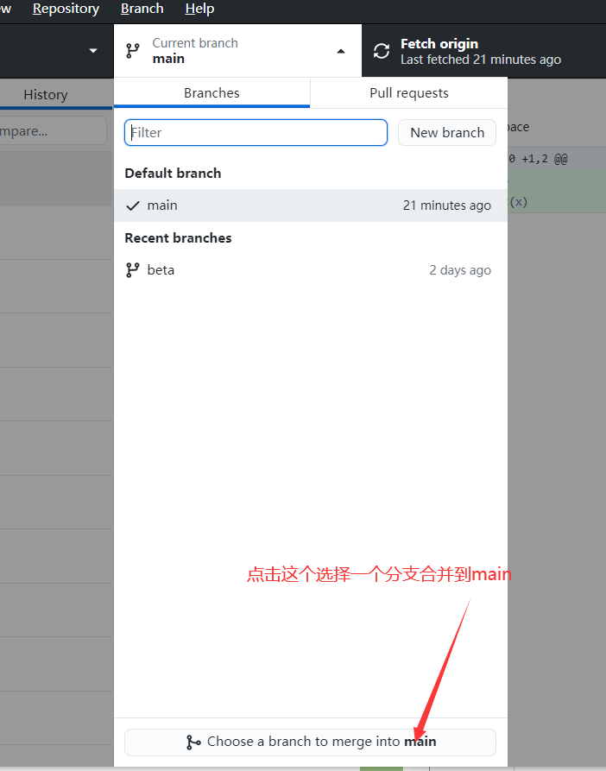
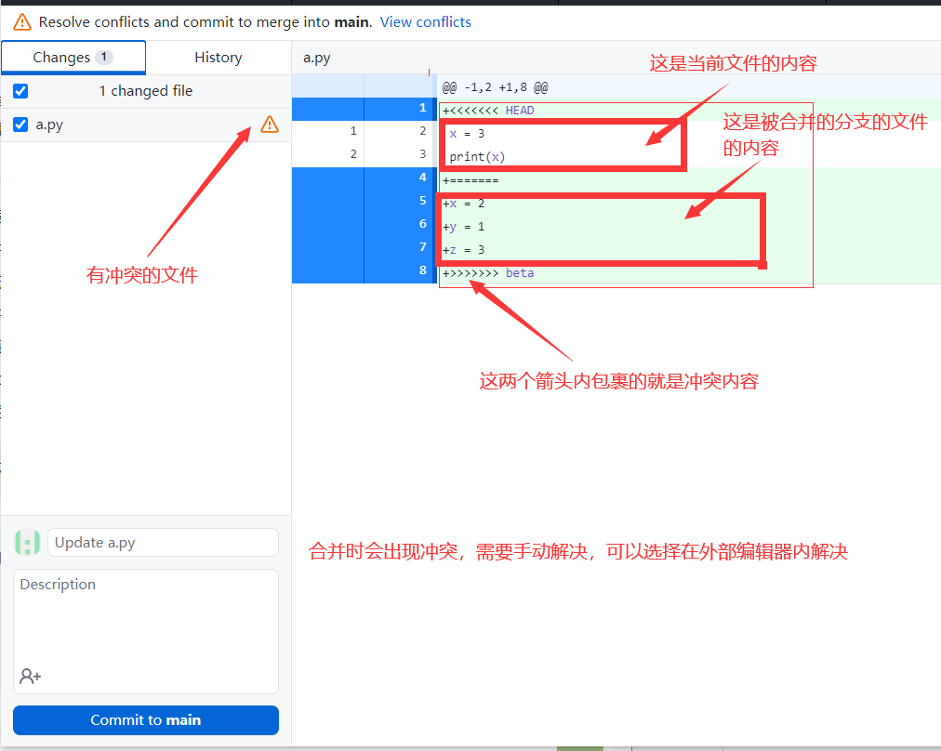
Merge
GitHub Desktop

Slide 16
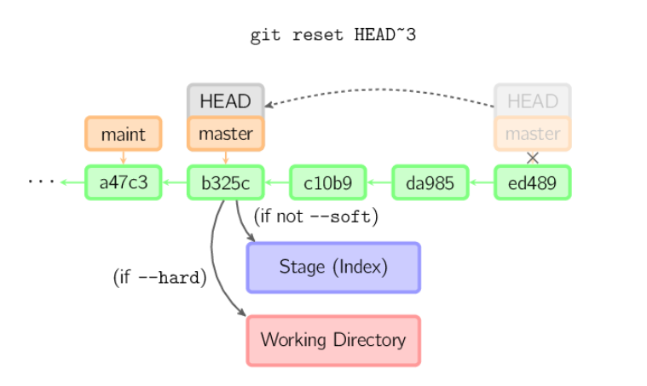
Reset
git reset
git checkout HEAD~3 : 用于把当前分支指向之前的另一个位置

Slide 17
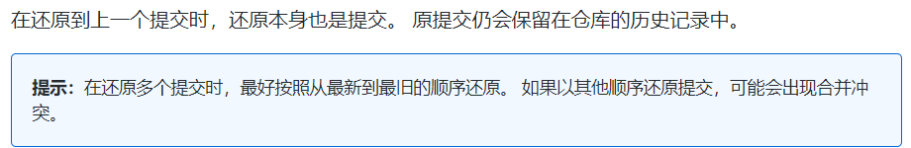
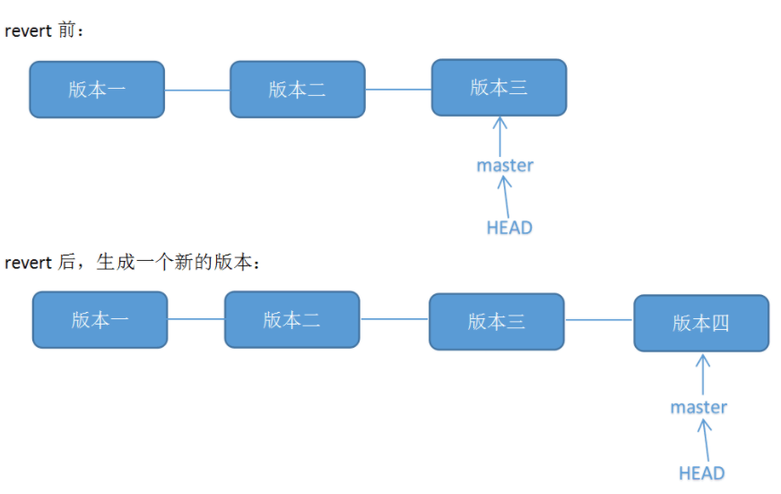
Revert
git revert
git revert –n HEAD~3 : 反做版本号为HEAD~3的提交，达到撤销该次提交的内容。创建一次新的提交，提交内容为反做该版本后的状态

Slide 18
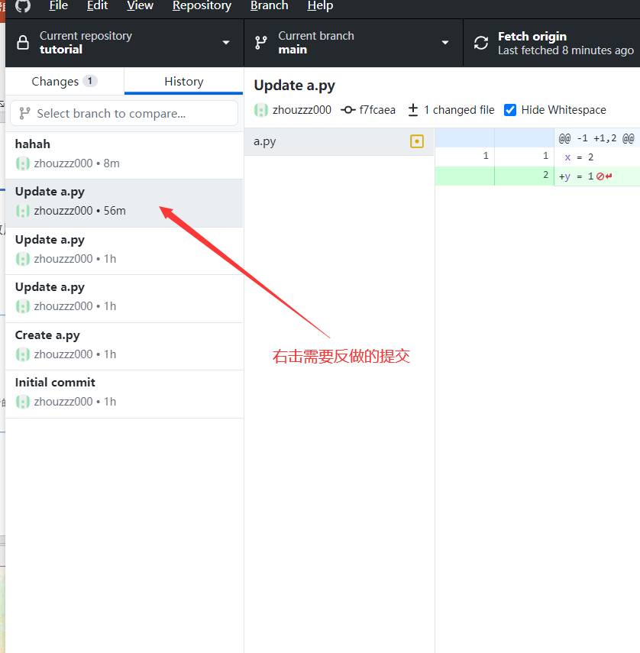
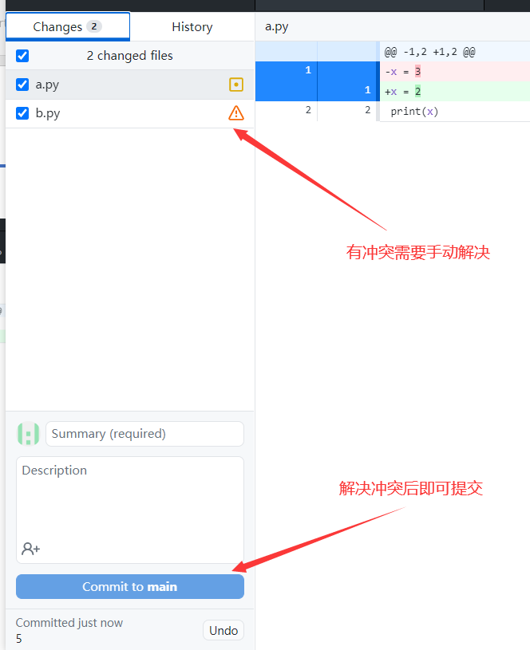
Revert
GitHub Desktop

Slide 19
Revert
GitHub Desktop

Slide 20
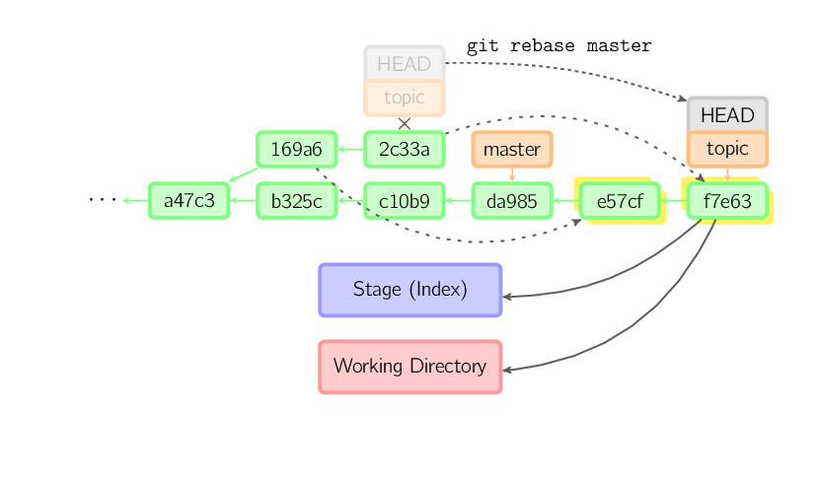
Rebase
git rebase : rebase命令是合并的另一种选择，合并把两个父分支合并进行一次提交，提交历史不是线性的。衍合在当前分支上重演另一个分支的历史，提交历史是线性的。通常，也称为重定基

Slide 21
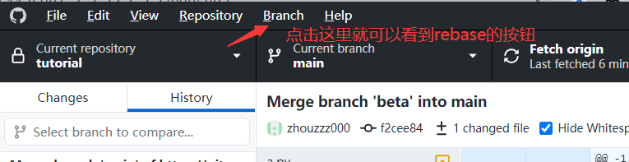
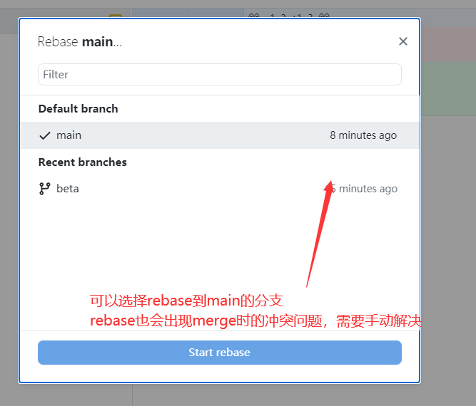
Rebase
GitHub Desktop

Slide 22
致谢
Thank you!
时间：2020.10.18

